Slide 1

Báo Cáo Thực Hành
Cơ sở dữ liệu
Đề Tài: Website Học Tập
Giảng Viên Hướng Dẫn: Trần Việt Trung

Slide 2
Nội Dung
I: Giới Thiệu TV& Nhiệm Vụ
II: Mô tả Cơ Sở Dữ Liệu
III: Kết Nối CSDL
IV: Report & Demo
V: Tài Liệu Tham Khảo

Slide 3
I. Thành Viên & Nhiệm Vụ
Phân tích & thiết kế CSDL
Lê Văn Đa (Trưởng Nhóm)
Code base
Phạm Văn Hải
Code Controller
Nguyễn Xuân Giáp
Code View
Vũ Thị Hiền
Code model

Slide 4

II: Mô Tả CSDL
1. Bài Toán Thực Tế

Slide 5
II: Mô Tả CSDL
2. Cấu Trúc CSDL
Gồm 24 bảng:
3 cấp thư mục: menu, thumuc, thumuc2
Bài viết (pages) : Di chuyển linh hoạt trong 3 cấp thư mục
Users: users, level, status, image, history, favorites (6)
Lớp học: class, join_class, notify, type_notify (4)
Trắc nghiệm: dethi, dapan, question, test (4)

Slide 6
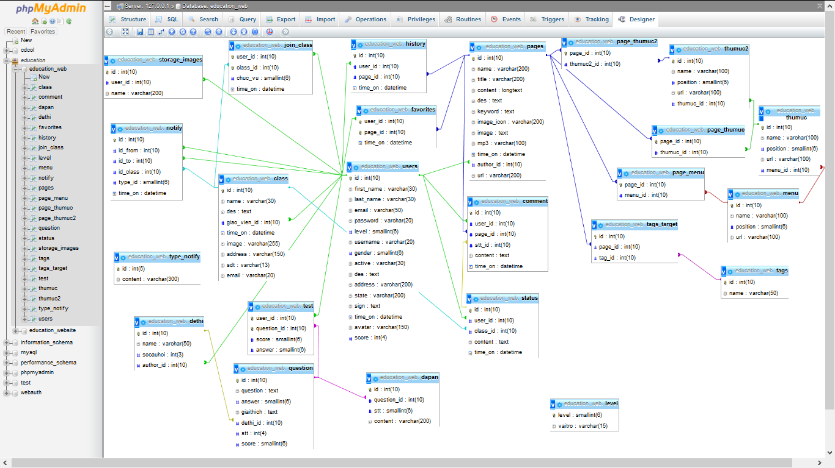

Slide 7
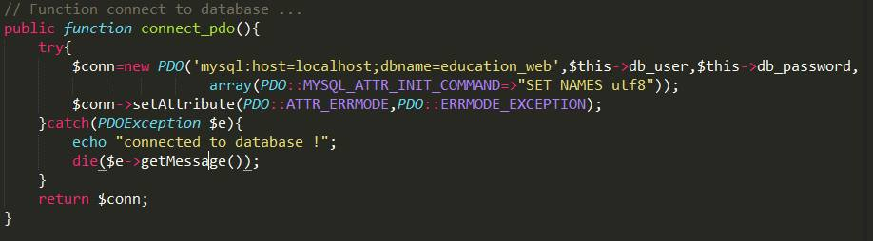
III: Kết Nối CSDL

Slide 8
Iv:cấu hình website
1.Clone code tại :https://github.com/dalv0911/education_website
2.Create database : education_web
Chú ý : Bạn nên đặt tên CSDL là education_web để không mất công cấu hình.
3.Import file :education_web.sql vào CSDL bạn vừa tạo .
4.Chạy chương trình và trải nghiệm .
Trang report : BASE_SITE/?rt=report

Slide 9
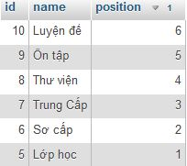
Một số câu truy vấn SQL trên website
1.Đưa ra danh sách các menu sắp xếp theo vị trí
$sql="SELECT id,name,position FROM menu ORDER BY position DESC";

Slide 10
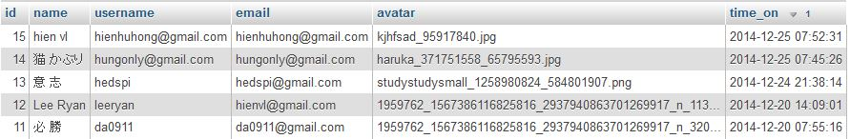
Một số câu truy vấn SQL trên website
2.Đưa ra danh sách 5 thành viên mới đăng ký .
$sql="SELECT id,CONCAT_WS(' ',first_name,last_name) AS name,username,email,avatar,time_on
FROM users
ORDER BY time_on DESC limit 5";

Slide 11
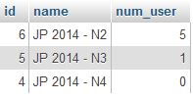
Một số câu truy vấn SQL trên website
3.Đưa ra danh sách 3 lớp học có nhiều thành viên nhất .
$sql="SELECT c.id,c.name,count(jc.user_id) AS num_user
FROM class AS c
LEFT JOIN join_class AS jc
ON c.id=jc.class_id
GROUP BY c.id
ORDER BY count(jc.user_id) DESC limit 3
";

Slide 12
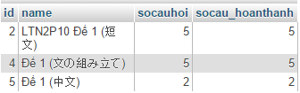
Một số câu truy vấn SQL trên website
4.Lấy tất cả đề thi và số câu hỏi đã hoàn thành của giáo viên (author_id=4)
VD: 1 đề thi gồm tối đa 10 câu hỏi ,Nhưng vì 1 lý do nào đó giáo viên chỉ soạn được 3/10 câu hỏi cho đề thi đó -> socau_hoanthanh=3
$sql="SELECT dethi.id,dethi.name,socauhoi,count('stt') AS socau_hoanthanh
FROM dethi
LEFT JOIN question AS q
ON dethi.id=q.dethi_id
WHERE author_id=4
GROUP BY q.dethi_id ";

Slide 13
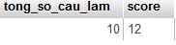
Một số câu truy vấn SQL trên website
5.Đưa ra tổng số câu đã làm và số điểm mà users(user_id= 1) đạt được tại đề thi(dethi_id =1)
$sql="SELECT count(t.answer) AS tong_so_cau_lam,sum(t.score) AS score
FROM test AS t
LEFT JOIN question AS q
ON q.id=t.question_id
WHERE dethi_id=1 AND user_id=1";

Slide 14
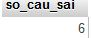
Một số câu truy vấn SQL trên website
6.Đưa ra số câu trả lời sai của users(user_id = 1) tại đề thi(dethi_id = 1)
$sql="SELECT count(t.answer) AS so_cau_sai
FROM test AS t
LEFT JOIN question AS q
ON q.id=t.question_id
WHERE t.score=0 AND dethi_id=1 AND user_id=1";

Slide 15
Một số câu truy vấn SQL trên website
7.Khi users(user_id) muốn làm lại đề thi(dethi_id) thì cần phải xóa các quan hệ trong bảng test liên quan đến user_id và dethi_id .
$sql="DELETE FROM test
WHERE user_id=?
AND question_id IN(
SELECT id
FROM question WHERE dethi_id=?
)";

Slide 16
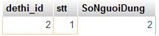
Một số câu truy vấn SQL trên website
8.Đưa ra số người trả lời đúng tại câu hỏi thứ 1(stt=1) của đề thi 2(dethi_id=2)
$sql=" SELECT dethi_id, stt, count(t.user_id) AS SoNguoiDung
FROM test as t
LEFT JOIN question AS q
ON q.id=t.question_id
WHERE dethi_id=2 AND q.stt=1 AND t.score<>0
GROUP BY dethi_id,stt ";

Slide 17
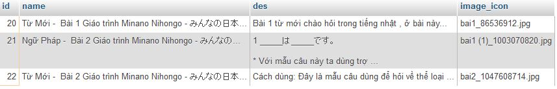
Một số câu truy vấn SQL trên website
9.Đưa ra 3 bài viết được viết ngay sau bài viết có ID=1
$sql="SELECT p.id,p.name,p.des,p.image_icon
FROM pages AS p
LEFT JOIN users AS u
ON u.id=p.author_id
WHERE p.id>? limit 3";

Slide 18
Một số câu truy vấn SQL trên website
10.Lấy ra thông báo của users chỉ dựa vào ID của users . Users ở đây có thể là Giáo Viên hoặc là người xin join vào class hoặc là 1 thành viên của lớp học .
$sql="SELECT distinct n.id,id_from,id_to,id_class,c.name AS name_class,content,
CONCAT_WS(' ',u.first_name,u.last_name) AS name_from,CONCAT_WS('',u2.first_name,u2.last_name) AS name_to,type_id,n.time_on
FROM type_notify
LEFT JOIN notify AS n ON type_notify.id=n.type_id
LEFT JOIN users AS u ON u.id=n.id_from
LEFT JOIN users AS u2 ON u2.id =n.id_to
LEFT JOIN class AS c ON c.id=n.id_class
LEFT JOIN join_class AS jc ON jc.class_id=n.id_class
WHERE jc.user_id=? OR id_to=?
ORDER BY n.time_on DESC";
Kết quả trả về được sắp xếp theo time nhận thông báo .

Slide 19
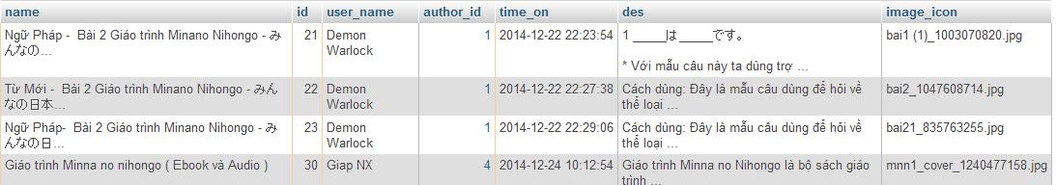
Một số câu truy vấn SQL trên website
11.Tìm kiếm bài viết trên trang với từ khóa $keyword = ‘trinh’ , chỉ giới hạn tối đa 4 kết quả trả về (Phân trang) bắt đầu từ bản ghi thứ $curr = 1
$sql="SELECT distinct p.name,p.id,CONCAT_WS(' ',first_name,last_name) AS user_name,author_id,p.time_on,p.des,p.image_icon
FROM pages AS p,tags_target AS tg,tags AS t,users AS u
WHERE p.id=tg.page_id AND t.id=tg.tag_id AND u.id=p.author_id
AND t.name LIKE'%trinh%' limit 1,4";

Slide 20
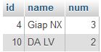
Một số câu truy vấn SQL trên website
12.Đưa ra danh sách các giáo viên và số đề thi giáo viên đó đã soạn .
$sql="SELECT u.id,CONCAT_WS(' ',first_name,last_name) AS name,count(dt.id) AS num
FROM users AS u
LEFT JOIN dethi AS dt
ON u.id = dt.author_id
WHERE level=4
GROUP BY u.id";

Slide 21
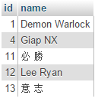
Một số câu truy vấn SQL trên website
13.Đưa ra danh sách thành viên tham gia lớp học ID=6 mà không tham gia lớp học ID=5.
$sql="SELECT u.id,CONCAT_WS(' ',first_name,last_name) AS name
FROM join_class AS jc
LEFT JOIN users AS u
ON jc.user_id=u.id
WHERE jc.class_id=6 AND jc.user_id NOT IN(
SELECT user_id
FROM join_class
WHERE class_id=5
)";

Slide 22
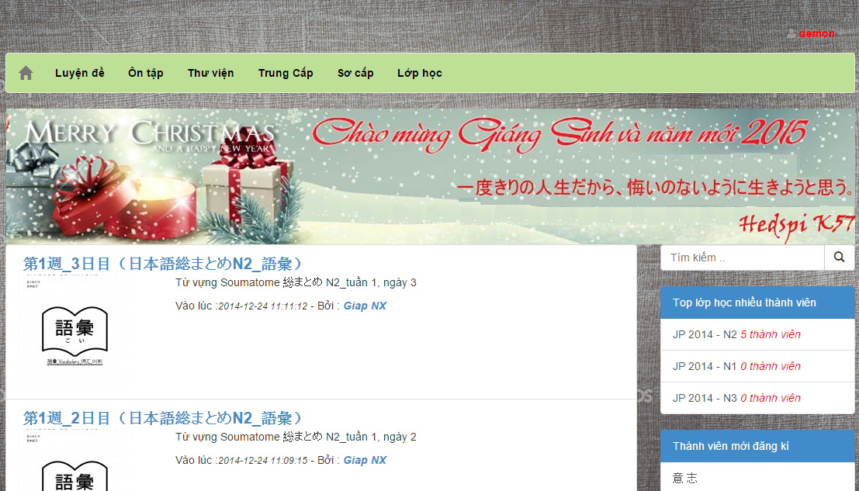
V:Các chức năng của website

Slide 23
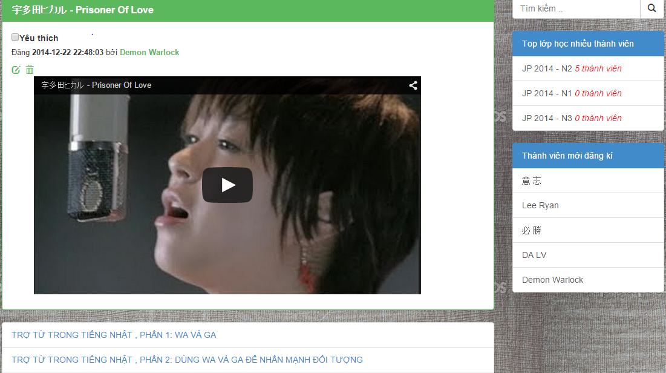
Phần bài viết

Slide 24
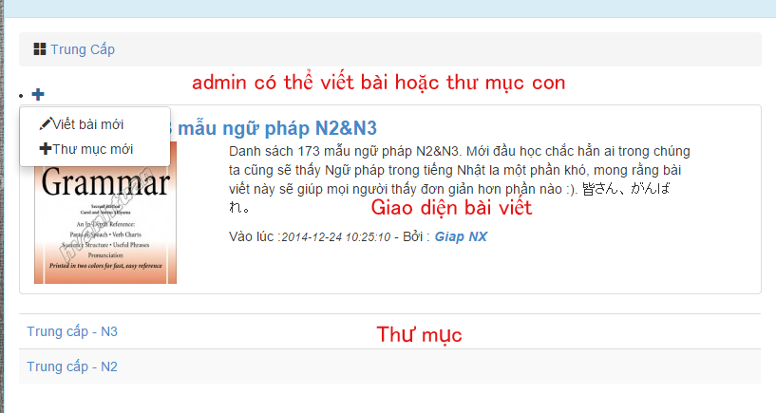
Phần thư mục

Slide 25
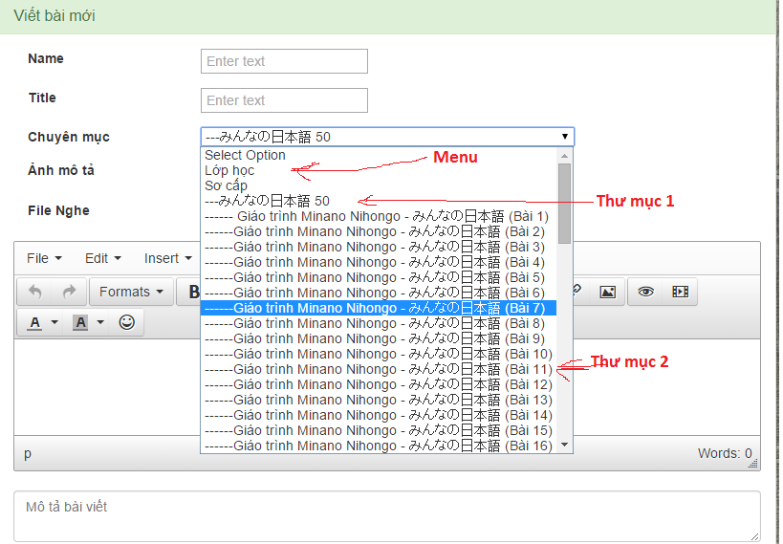
Di chuyển linh hoạt bài viết trong 3 cấp thư mục

Slide 26
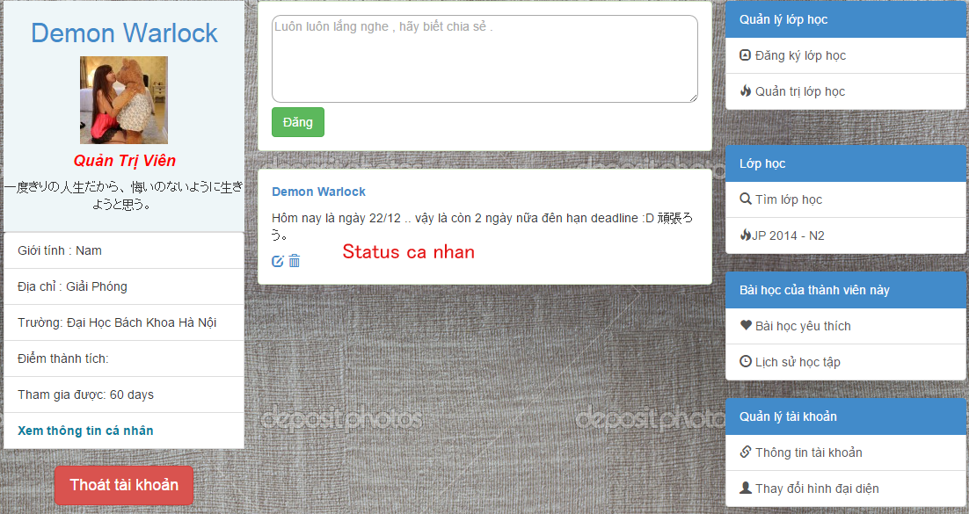
Trang cá nhân – Quản trị viên

Slide 27
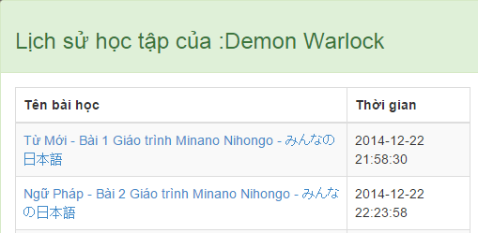
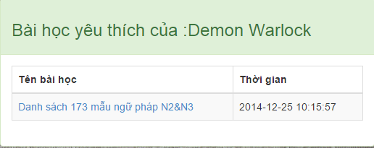
Lịch sử và bài học yêu thích

Slide 28
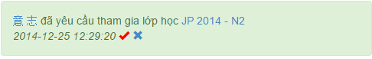
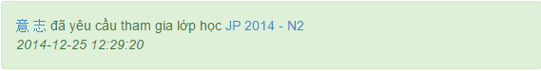
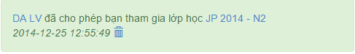
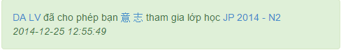
Thông báo
Thông báo được gửi đến Giáo Viên của lớp JP 2014-N2 khi 意志 muốn join vào lớp học
Thông báo được gửi đến các thành viên khác
trong lớp học JP 2014-N2
Thông báo phản hồi cho 意志 khi giáo viên DALV
xác nhận yêu cầu tham gia lớp học
Thông báo đồng thời cũng được gửi đến các
thành viên khác trong lớp

Slide 29
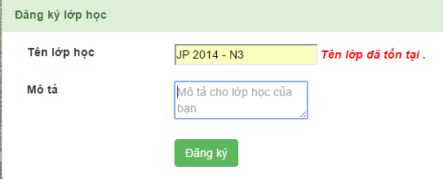
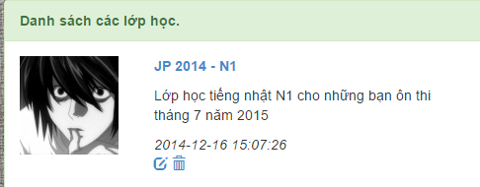
Đăng ký & quản trị lớp học
Ý tưởng của website trong việc them tính năng lớp học (nhóm học) là để quản lý tập trung hơn các học viên . Nếu có thể thì đây cũng như 1 cái ‘chợ’ để các trung tâm vào tuyển sinh cho lớp học offline của họ.

Slide 30
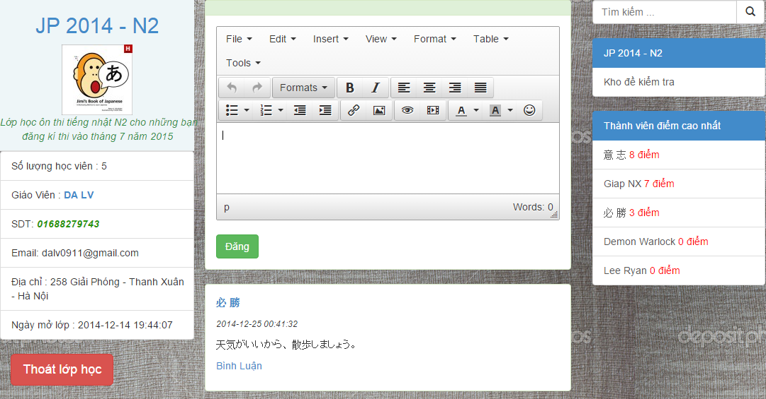
Giao diện lớp học

Slide 31
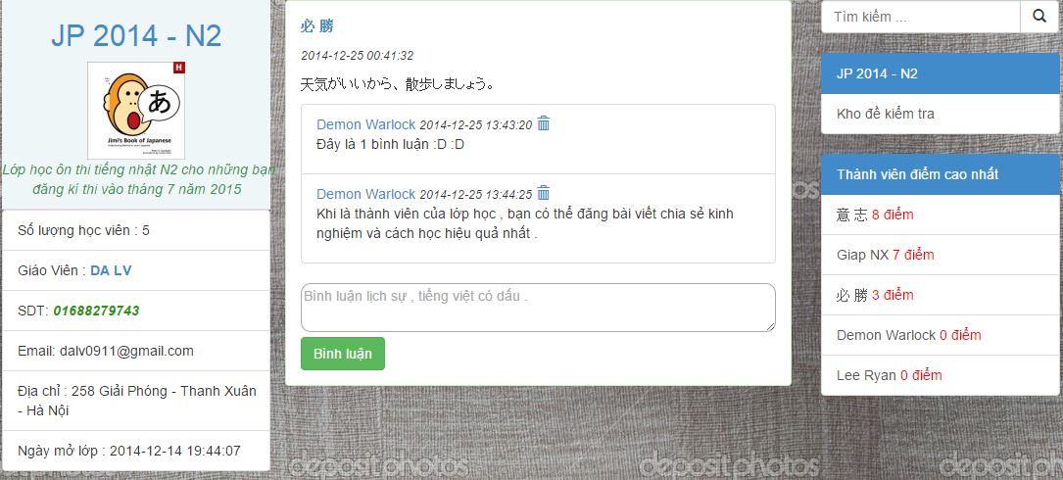
Comment status lớp học

Slide 32
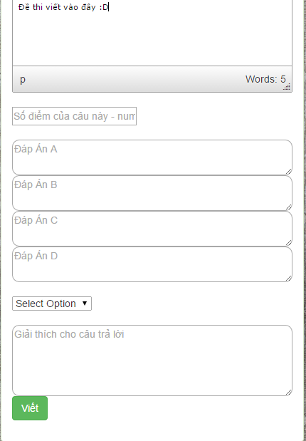
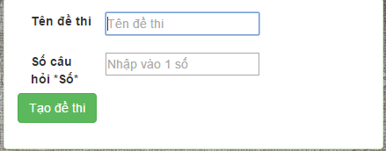
Soạn đề

Slide 33
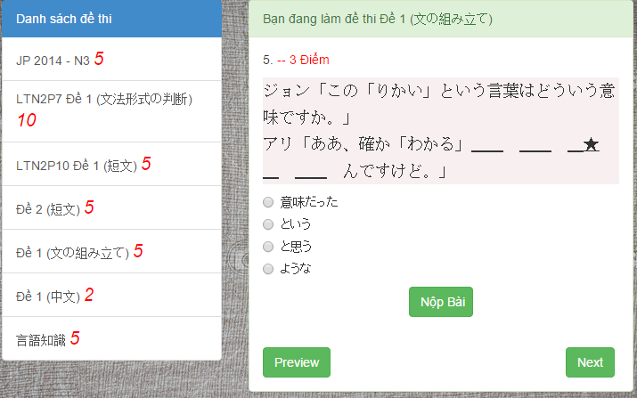
Kiểm tra trắc nghiem

Slide 34


IV: Report & Demo

Slide 35
V: Tài Liệu Tham Khảo
Website có sử dụng boostrap trên mạng để code giao diện.
Bài giảng CSDL của giảng viên Trần Việt Trung và giảng viên Vũ Tuyết Trinh.

Slide 36
Lời cảm ơn & Xin lỗi
Đầu tiên nhóm em xin chân thành cảm ơn cô Vũ Tuyết Trinh và thầy Trần Việt Trung đã chỉ cho chúng em những kiến thức liên quan đến CSDL .
Nhờ có những kiến thức nền về CSDL vững chắc này mà nhóm em đã kịp thời hoàn thành project đúng hẹn .
Tiếp theo nhóm chúng em xin lỗi thầy Trần Việt Trung về việc :
Không commit thường xuyên .
Website còn chưa được hoàn hảo so với những gì thầy kỳ vọng .
Khả năng code php của nhóm còn yếu , chưa tối ưu .
Chúng em hy vọng nhận được sự chỉ bảo và góp ý thêm của thầy về project đầu tiên của nhóm em .

Slide 37


